Slide 1
Vererbung
und
Datenstrukturen

Slide 2
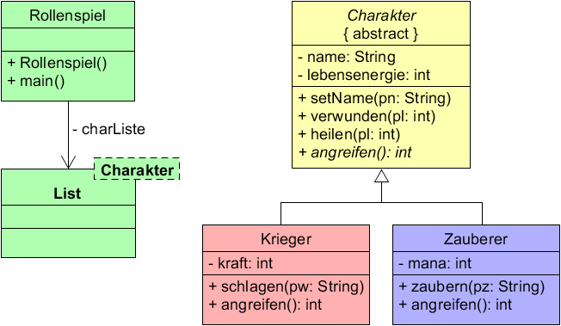
Beispiel: Liste von Charakter-Objekten

Slide 3
Beispiel: Liste von Charakter-Objekten
Rollenspiel hat Liste für Charakter-Objekte
Charakter abstrakt → keine Objekte möglich
?

Slide 4
Beispiel: Liste von Charakter-Objekten
Rollenspiel hat Liste für Charakter-Objekte
Charakter abstrakt → keine Objekte möglich
Man kann in eine Liste auch Objekte von Unterklassen einfügen!
→ hier: Krieger- oder Zauberer-Objekte

Slide 5
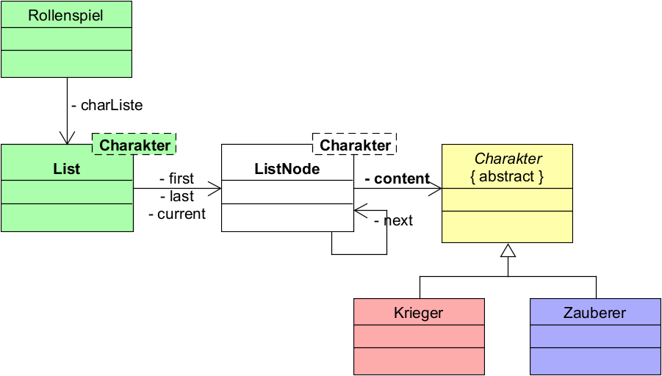
Beispiel: Liste von Charakter-Objekten

Slide 6
Beispiel: Liste von Charakter-Objekten
Referenz content zeigt auf Charakter-Objekt
Durch Vererbung sind Krieger- und Zauberer-Objekte auch Charakter-Objekte.
(Vererbung: ist-Beziehung)
Daher kann content auch auf ein
Krieger- oder Zauberer-Objekt zeigen.

Slide 7
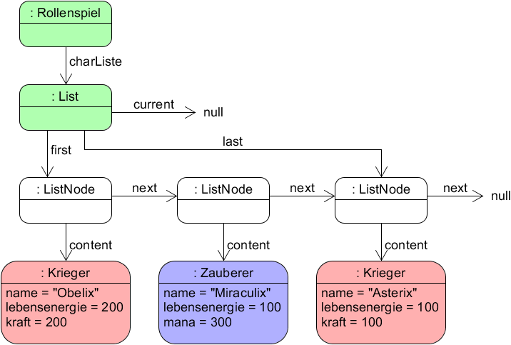
ListNodes mit Krieger- / Zauberer-Objekten

Slide 8
Deklaration und Erzeugen der Liste
public class Rollenspiel
{
private List<Charakter> charListe;
public Rollenspiel()
{
charListe = new List();
}
...

Slide 9
Objekte erzeugen
public class Rollenspiel
{
...
public void main()
{
Krieger k1, k2;
Zauberer z1;
k1 = new Krieger();
k2 = new Krieger();
z1 = new Zauberer();
k1.setName("Obelix");
...

Slide 10
Objekte in Liste einfügen
public class Rollenspiel
{
...
public void main()
{
...
charListe.append(k1);
charListe.append(z1);
charListe.append(k2);
...
append() akzeptiert Charakter-Objekte als Parameter
→ damit auch Krieger oder Zauberer

Slide 11
Objekte der Liste bearbeiten
public void alleHeilen()
{
Charakter akt;
charListe.toFirst();
while (charListe.hasAccess())
{
akt = charListe.getContent();
akt.heilen(20);
}
Alle Objekte der Liste sind Charakter-Objekte
→ Methoden der Klasse Charakter anwendbar

Slide 12
Erinnerung: Klassendiagramm

Slide 13
Abstrakte Methode aufrufen
public void gruppenAngriff()
{
Charakter akt;
charListe.toFirst();
while (charListe.hasAccess())
{
akt = charListe.getContent();
akt.angreifen();
}
Auch abstrakte Methoden kann man aufrufen
→ für Krieger-Objekte wird angreifen() der Klasse Krieger ausgeführt, für Zauberer entsprechend

Slide 14
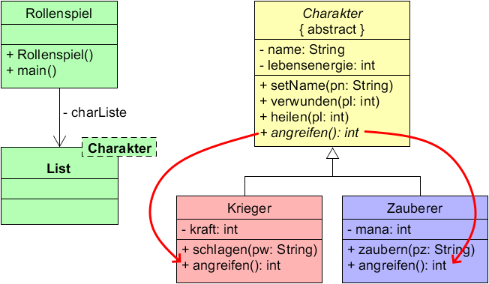
Erinnerung: Klassendiagramm

Slide 15
Weitere Datenstrukturen
Die hier beschriebenen „Spielregeln“ gelten auch
für alle anderen Datenstrukturen:
- Queue
- Stack
- Array
- Binärbaum
- usw.

Slide 16
Autor / Quellen
Autor:
Christian Pothmann (cpothmann.de)
Freigegeben unter CC BY-NC-SA 4.0, Juni 2021

